Slide 1
INSTRUCTIVO PARA EL INGRESO
HARMONY 7.0

Slide 2
El Grupo de Gestión de Afluencia Tránsito Aéreo y Capacidad – ATFCM, se permite informar de la implementación de la Versión 7.0 del Sistema Metron Harmony. El cual con sus nuevas funcionalidades y beneficios, permite a los usuarios tener un entorno agradable
Implementación de la Versión 7.0 del Sistema Metron Harmony
Beneficios:
Menús desplegables de selección de módulo para aeropuerto.
En la parte superior de la pantalla se encuentra el menú del módulo y el menú desplegable de selección de elemento (aeropuerto), es decir Seleccionar campo de Aeropuerto (ver Figura). Esto se utilizará para abrir la Lista de vuelos, ventana de cumplimiento con la hora calculada de fuera calzos, modo de edición (es decir, todas las vistas de vuelo y TMI) y el gráfico de demanda para el aeropuerto seleccionado.

Slide 3
Versión 7.0 del Sistema Metron Harmony
Vistas de trabajo
Una vista de trabajo es un diseño guardado de listas de vuelo y gráficos de demanda para cualquier combinación de aeropuertos
La página de inicio muestra la vista de trabajo definida del sistema al iniciar sesión por primera vez (ver figura). Se pueden usar estas vistas de trabajo o crear y guardar nuevas vistas de trabajo que se personalizan según sus preferencias.
La vista de trabajo proporciona un resumen visual de sus componentes. Se muestra la configuración del diseño, el nombre de los aeropuertos y un icono de detalle del vuelo o gráfico de demanda

Slide 4

Versión 7.0 del Sistema Metron Harmony
Se notifica a los usuarios de Harmony por Internet de cambios a una TMI (por ejemplo, adición, revisión, depuración, vencimiento), vuelo (por ejemplo, no se cumple el umbral de cumplimiento o un vuelo está puenteado), o recursos (por ejemplo, configuración de pista del aeropuerto). Se le notifica de eventos nuevos que se producen después de iniciar sesión. Es decir, las alertas no se muestran para las actividades que se produjeron antes de iniciar sesión
Alertas
Notificaciones de alertas
Cuando ocurre una TMI, recurso o evento de vuelo, el botón correspondiente de notificación muestra un circulo naranja con el número total de alertas nuevas y sin acuse de recibo (ver Figura). El número aumenta a medida que ocurren nuevos eventos y disminuye a medida que las alertas caducan o se borran o reconocen las alertas.
El círculo naranja muestra el número total de alertas nuevas y no reconocidas.

Slide 5
Versión 7.0 del Sistema Metron Harmony
Lista de vuelos
La Lista de vuelos enumera los vuelos para el aeropuerto seleccionado (ver figura). Se pueden ver resúmenes de vuelos y detalles de vuelo para cada vuelo. El sistema actualiza los datos de vuelo en un intervalo configurado. Las herramientas de Lista de vuelos incluyen la funcionalidad para configurar qué columnas se muestran; filtrar vuelos por diferentes tipos de datos, incluyendo aeronaves, rutas y horarios; exportar la Lista de vuelos a un archivo CSV y restablecer los paneles para cambiar la vista de trabajo

Slide 6
Versión 7.0 del Sistema Metron Harmony
Los números de referencia de la figura anterior “Lista de Vuelo” se describen así:
1. Nombre de aeropuerto y total de vuelos)
2. Búsqueda de vuelos por ACID
3. Controles de herramientas de Lista de vuelos
• Administrar columnas
• Filtrar (consultar "Filtrado
• Exportar (.csv)
• Modo de edición
• Restablecer panel
4. Dar clic para ver o cerrar el resumen del vuelo
5. Abrir los Detalles del vuelo
6. Leyenda para estatus de vuelo (es decir, Activo y Completo)
• = Activo (es decir, tiene un ATOT pero no ALDT)
• = Completado (es decir, tiene un ALDT)
7. Controles de paginación
8. Rango de vuelos que se muestran en la ventana activa y el número total de vuelos

Slide 7
Versión 7.0 del Sistema Metron Harmony
Ventana de cumplimiento con la hora calculada de fuera calzos (COBT)
La ventana de cumplimiento con COBT muestra el cumplimiento de COBT en relación con la hora actual (consultar la figura). Esta ventana está destinada a proporcionar a los usuarios una vista de los vuelos que se encuentran actualmente en su ventana de cumplimiento. Esta vista es una lista de vuelos preconfigurada que filtra la lista de vuelos del aeropuertos seleccionados por COBT-Now (hora actual) y el estatus del vuelo
1. Nombre del aeropuerto y el total de sus vuelos filtrados entre paréntesis
2. Mostrar lista de vuelos sin filtrar
3 Filtro activo - Enumerar los elementos del filtro
4 Encabezados de columna - Identificar los elementos de datos
5. o - Expandir la fila para ver el Resumen del vuelo o contraer el panel abierto de resumen del vuelo
6. - Abrir ventana de detalles de vuelo
Ventana de cumplimiento con la hora calculada de fuera calzos (COBT)

Slide 8
Vista de todos los vuelos
Cuando se abre el Modo de edición, se muestra la vista de Todos los vuelos de forma predeterminada
1. El ACID y los aeropuertos de salida y llegada están listados (es decir, ADEP - ADES).
2. Datos - Actualizar el ACID, tipo AC, y AC
3. Contacto - Actualizar el Correo electrónico, número de teléfono móvil y operador de telefonía móvil.
4. Cancel/restablecer – La etiqueta mostrada depende de la condición del vuelo seleccionado.
Si selecciona un vuelo cancelado, la etiqueta dice Restablecer. Si selecciona un vuelo elegible para cancelación, la etiqueta dice Cancelar.
5. Horas – Actualización de ATOT ALDT, ELTOT, ELOBT, LOBT y LIBT en el panel de horas.

Slide 9
Paso 1. Conexión
Para tener acceso al portal web se debe ingresar a la siguiente URL
    https://ops-web.aerocivil.gov.co/harmonyweb/app/

Slide 10
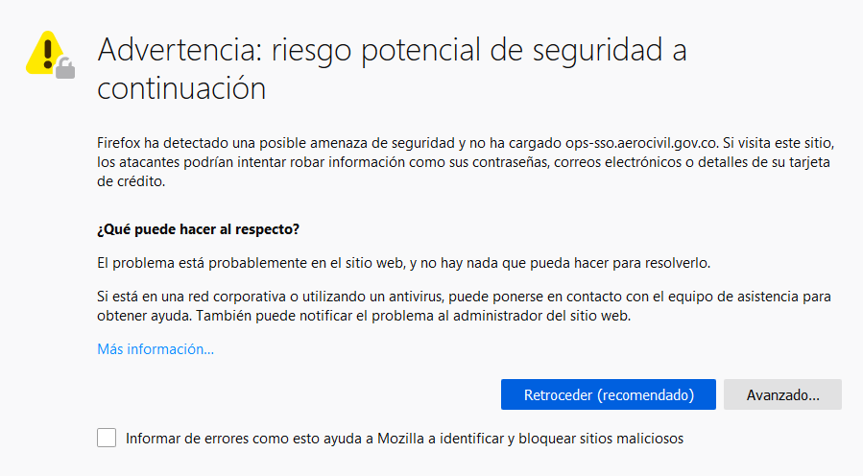
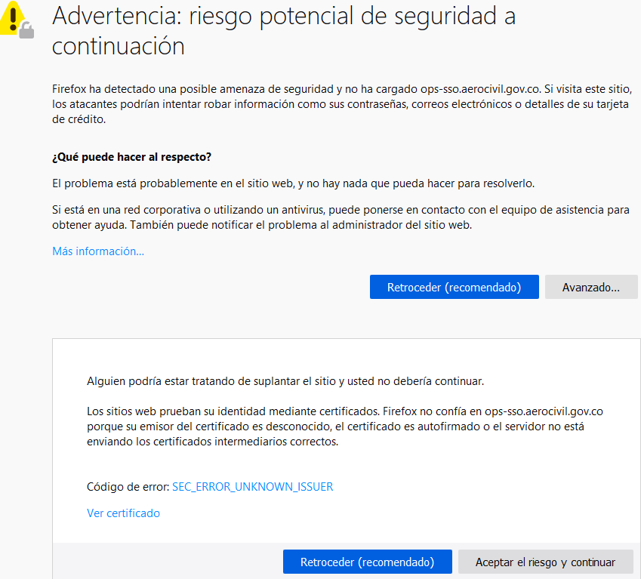
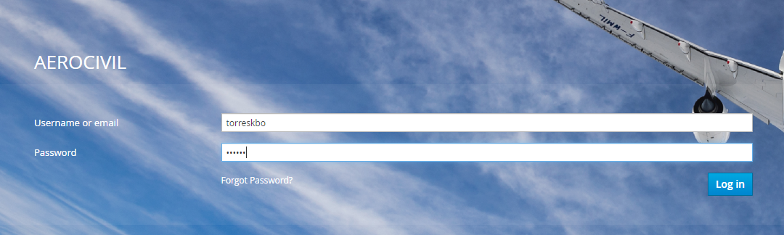
Si les aparece restringida la pagina, acepte los permisos pertinentes para que pueda tener visualización del portal.
clic aceptando.
clic login.
clic aceptando.

Slide 11
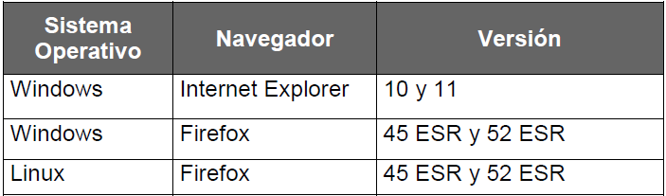
El navegador recomendado es Firefox en las siguientes versiones o superior

Slide 12
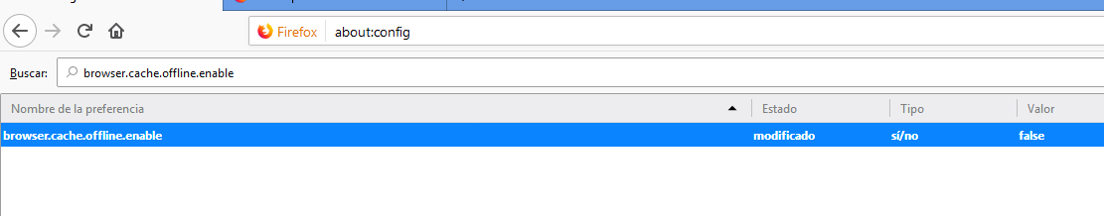
Desactivar permanentemente la memoria caché sin conexión
Dejar el valor en falso y así se desactiva permanentemente la memoria caché sin conexión.

Slide 13
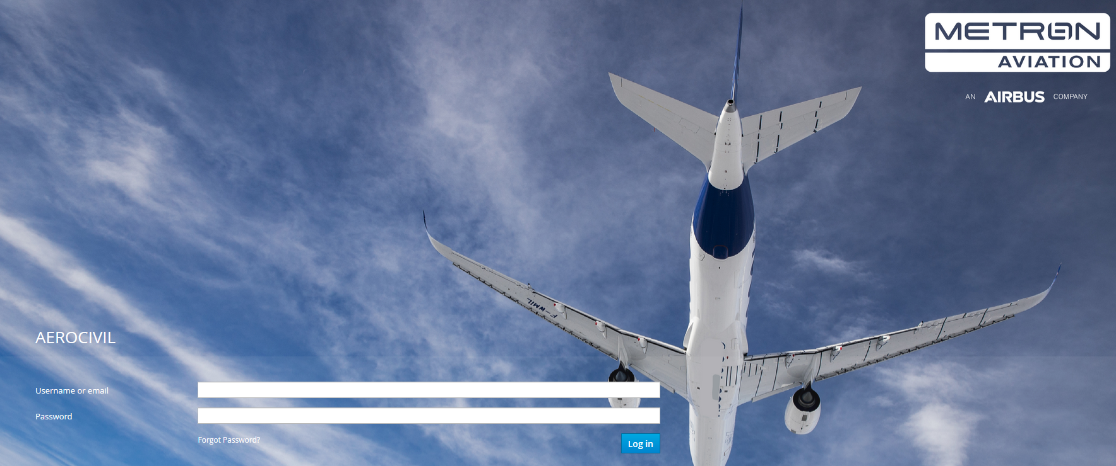
Paso 2. Ingreso
Al acceder con las anterior URL, les aparecerá el siguiente acceso por donde deben ingresar al portal Metrón Harmony.

Slide 14
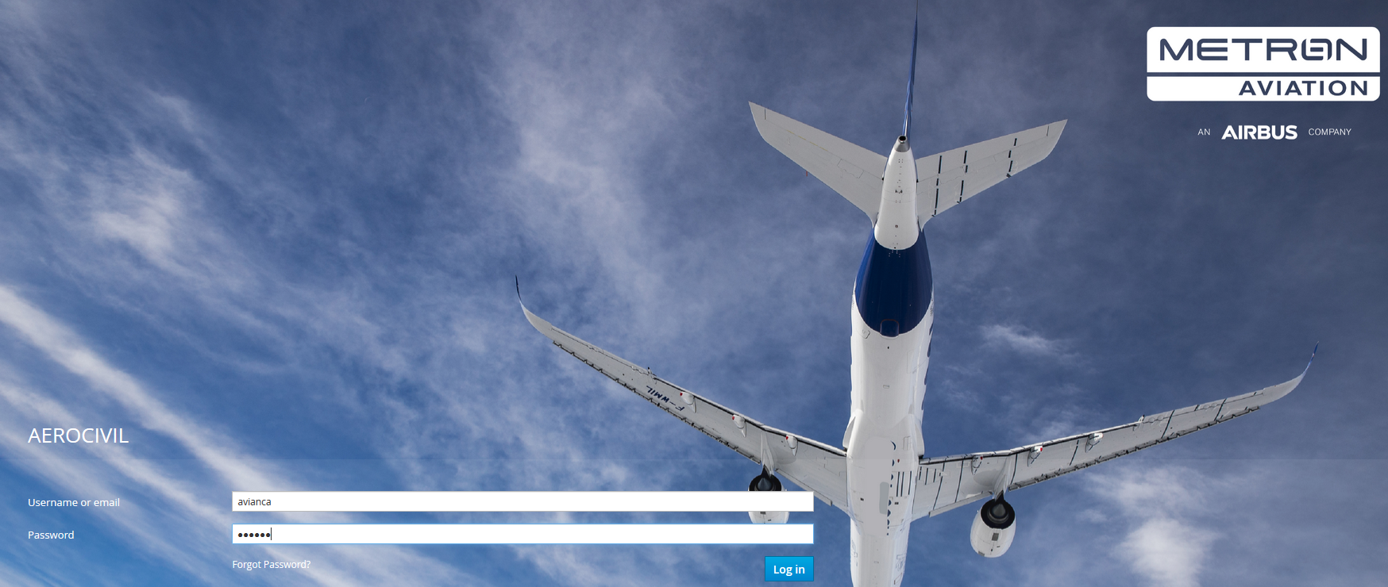
1. Ingrese en este espacio
el usuario.
Ejemplo: avianca
3. Clic en ingresar.
2. Ingrese en este espacio la contraseña asignada.

Slide 15
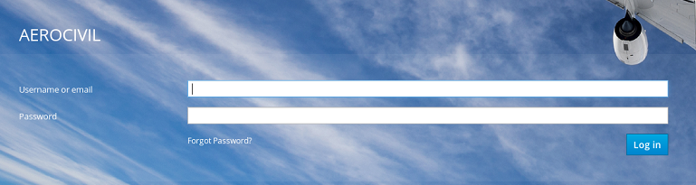
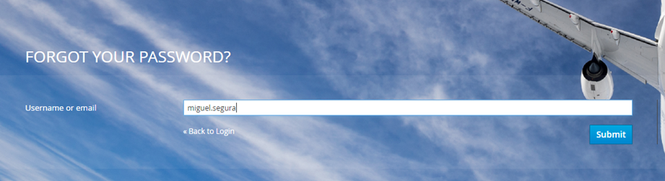
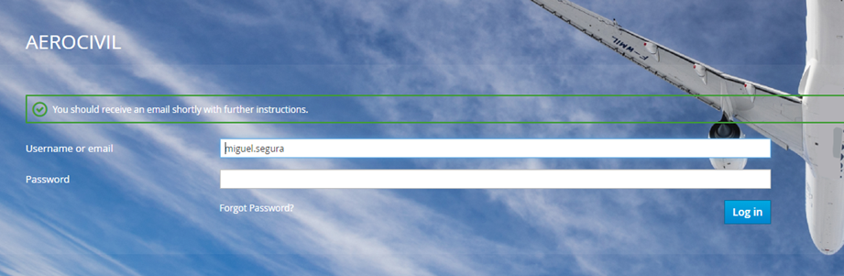
Paso 3. Cambio de Contraseña.
Clic en Forgot Password
Ingresar usuario y clic en submit
Verificar correo electrónico

Slide 16
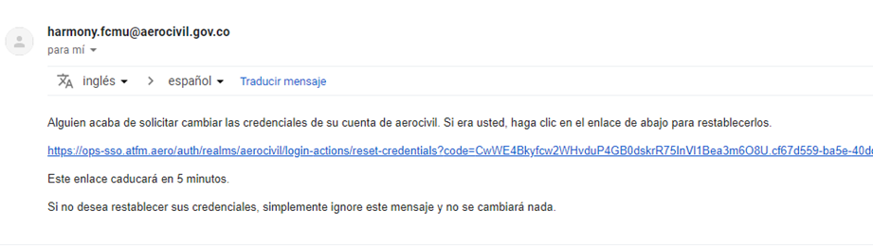
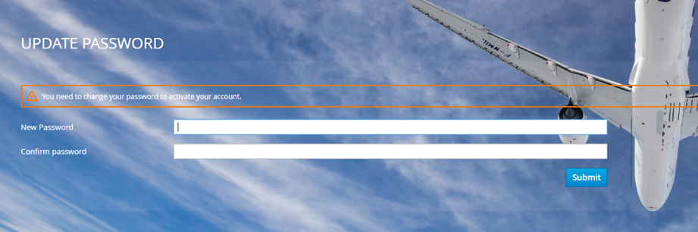
Paso 3. Cambio de Contraseña.
Clic en la url enviada a su correo
Ingresar nueva contraseña y confirmar

Slide 17
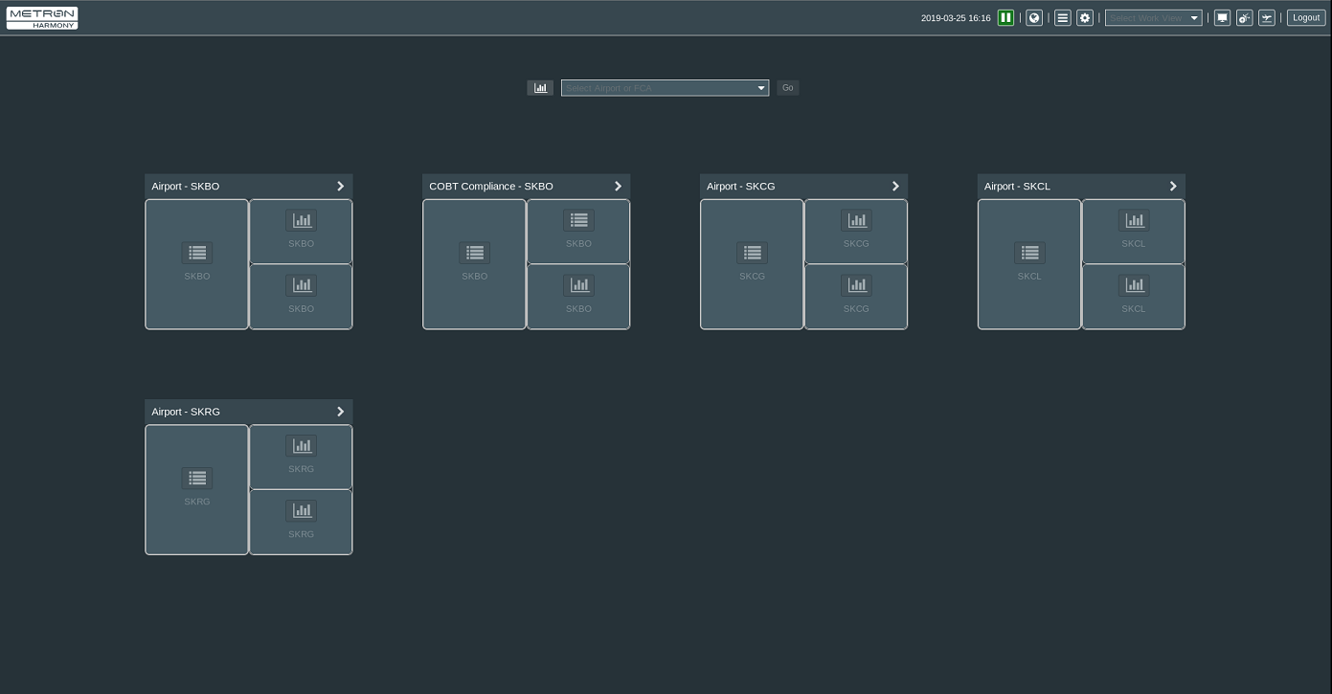
4. Ingresar
CUANDO LE APAREZCA ESTA PANTALLA USTED HA
INGRESADO A HARMONY

Slide 18
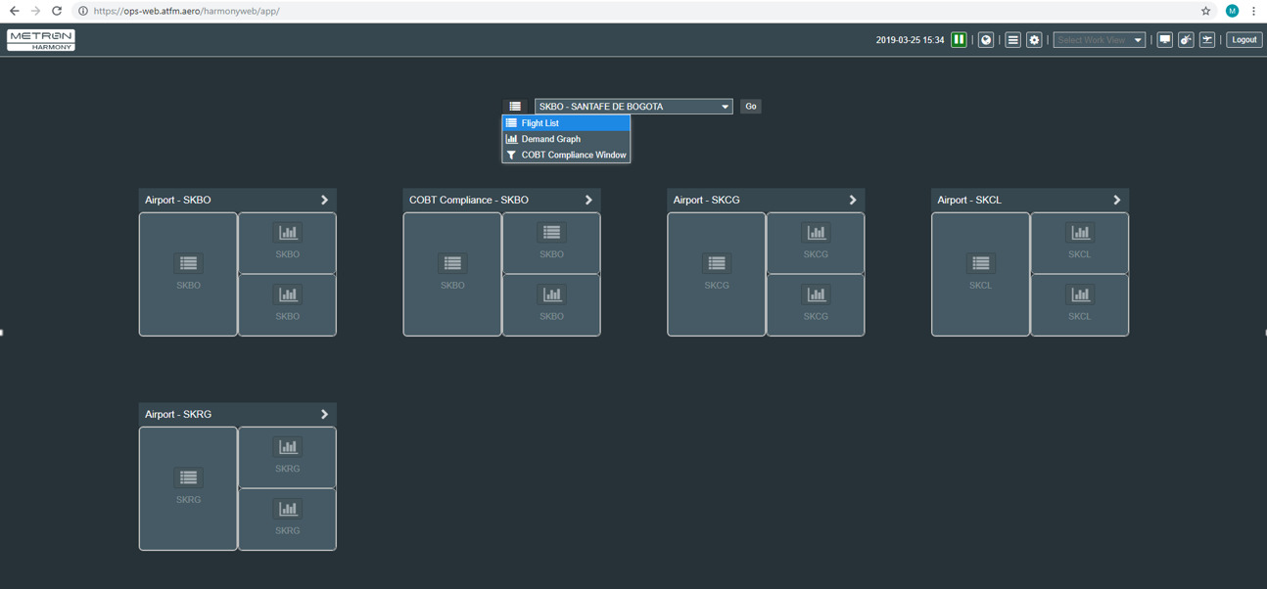
4. Ingresar
Ingresar el con el designador OACI del aeropuerto

Slide 19
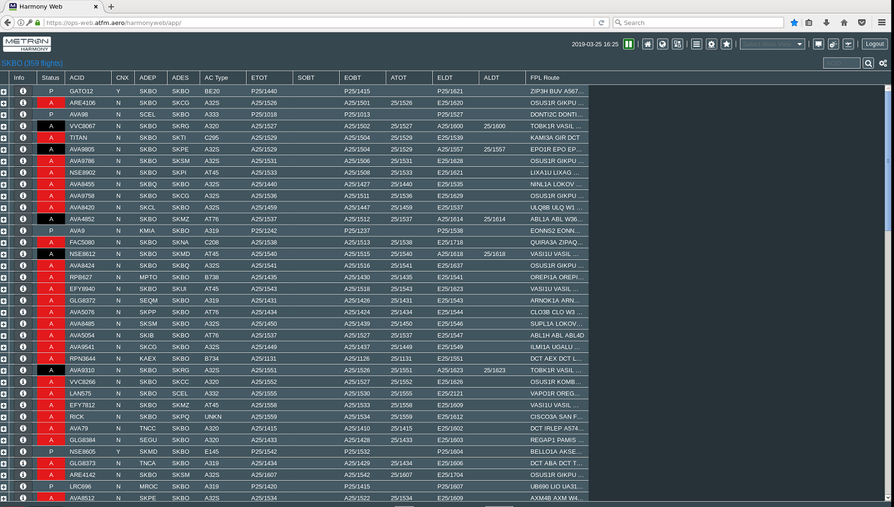
6.Acceda al Aplicativo y Aeropuerto.

Slide 20
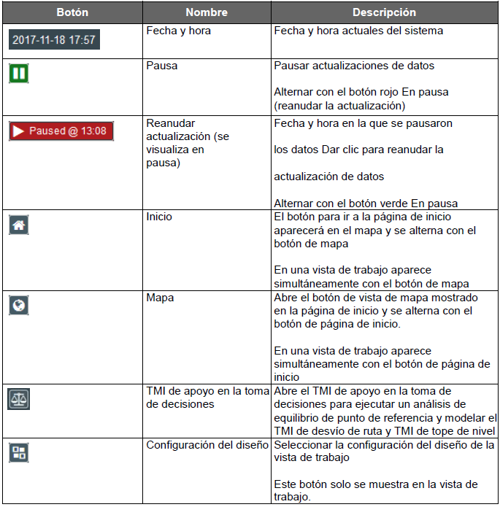
7. Botones y controles de la barra de herramientas principal

Slide 21
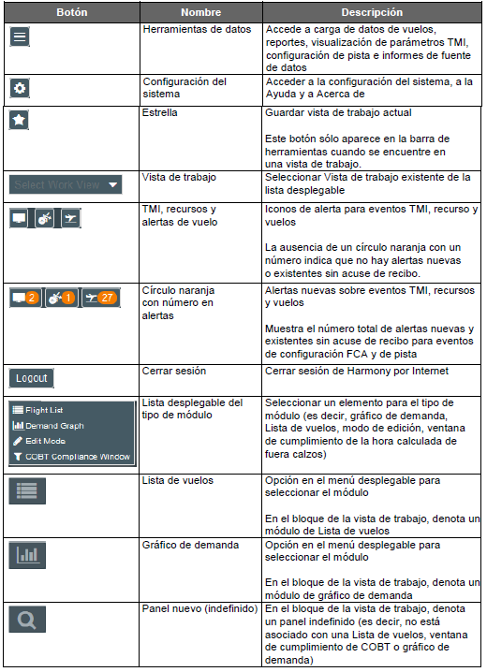
8. Botones y controles de la barra de herramientas principal

Slide 22
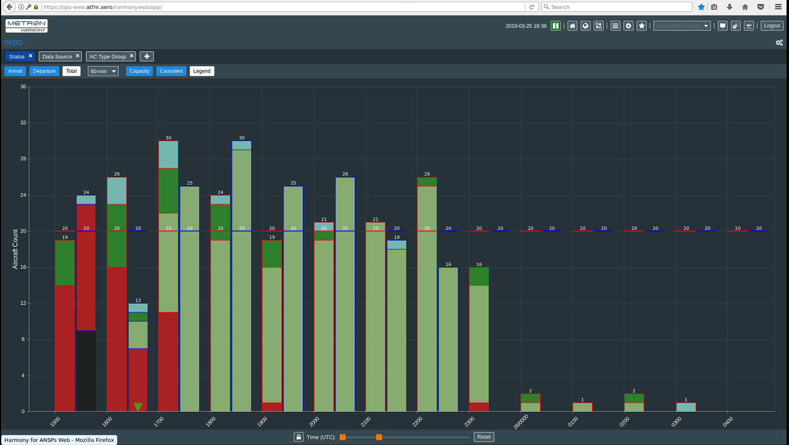
9. Gráfico de la Demanda
Con la opción podrán visualizar la demanda proyecta para el día operacional

Slide 23
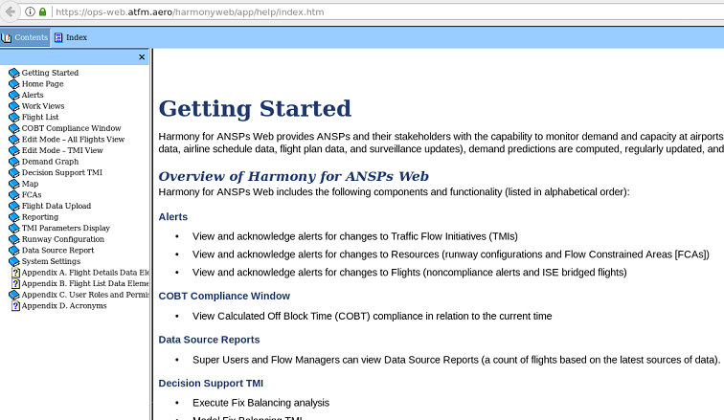
10. Ayuda en línea sobre Harmony por Internet
En la esquina superior derecha de la barra de herramientas, dar clic en

